Slide 1
Arbeitsmarktkontrolle Bern www.amkbe.ch
Daniel Matosevic
Geschäftsführender Chefinspektor AMKBE

Slide 2
Agenda
Neuer Auftritt
Aktuelle Lage
Kurzer Rückblick
Weitblick bis Ende Jahr
Zielsetzung Qualitätssteigerung
Zielsetzung Quantitätssteigerung
Zielsetzung Teamfestigung
Zeiterfassungssystem «Hakuna»
Transparente Stundenerfassung
Kostenwertigkeit gegenüber Kunden

Slide 3
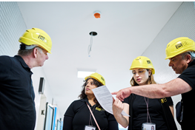
Neuer Auftritt

Slide 4
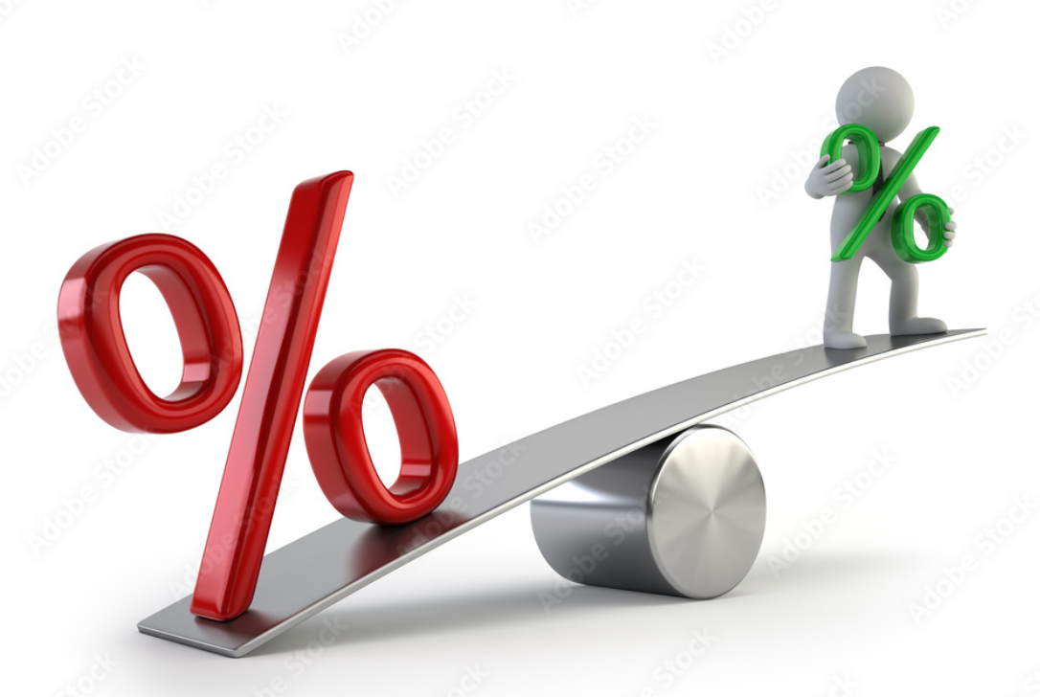
Aktuelle Lage
nave GAV
46.1%
ave GAV
43.7%
BGSA
58%

Slide 5
Kurzer Rückblick
Reorganisation 2022
Grosse Fluktuation (Abgänge)
Personalfindung
Teamfindung
Einarbeitung & Produktivität

Slide 6
Weitblick bis Ende Jahr
- Qualitätssteigerung
- Quantitätssteigerung
- Teamfestigung

Slide 7
Zielsetzung Qualitätssteigerung
Konzentration bei der Ausführung der Arbeit
Rapporte resp. Bearbeitung umgehend abschliessen
Die dafür vorgesehene Zeit nutzen um die Rapporte zu Nachzulesen ggf. Entgegenlesen lassen (FR/MO)
Handout benutzen
Nachfragen bei Unklarheiten Büro/Inspektoren (schon vor Ort)

Slide 8
Zielsetzung Quantitätssteigerung
Planung ist A und O
Wochensoll für Inspektoren/innen ab. 01.10.2023
Gezielt Branchenspezifische Kontrollen GAV CH
primär Firmenkontrollen nicht Personenkontrollen (ausser TPK/EU)
Effizienz und keine Leerzeiten generieren

Slide 9
Zielsetzung Teamfestigung
Das Team der Arbeitsmarktkontrolle Bern fokussiert sich auf 70% der Zielerreichung bis Ende Jahr!

Slide 10
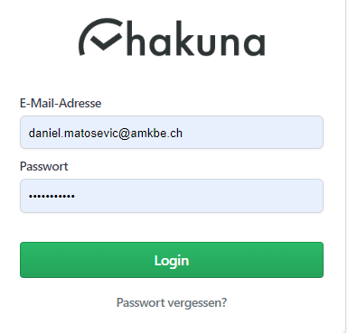
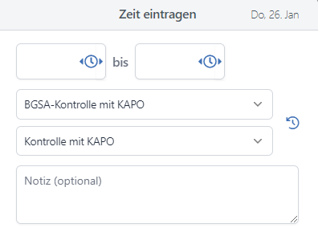
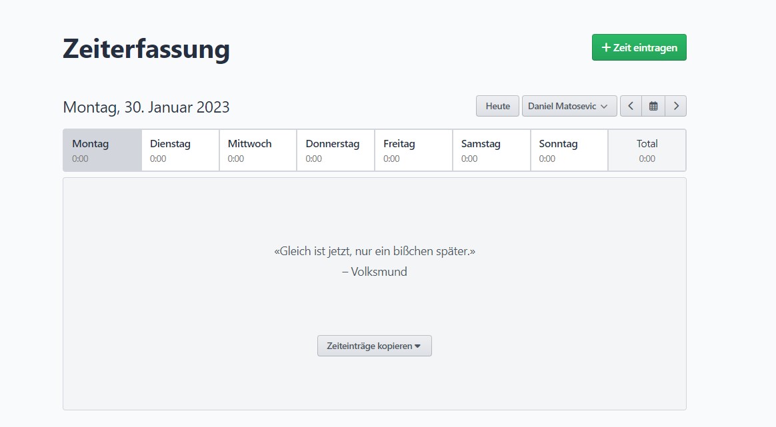
Zeiterfassungssystem «Hakuna»

Slide 11
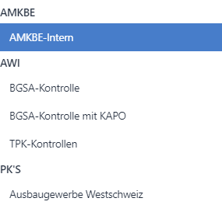
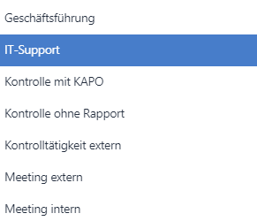
Zeiterfassungssystem «Hakuna»
Transparente Stundenerfassung
Kunde / Auftraggeber
Projekt / Tätigkeit
Notiz

Slide 12
Zeiterfassungssystem «Hakuna»
Kostenwertigkeit gegenüber Kunden

Slide 13
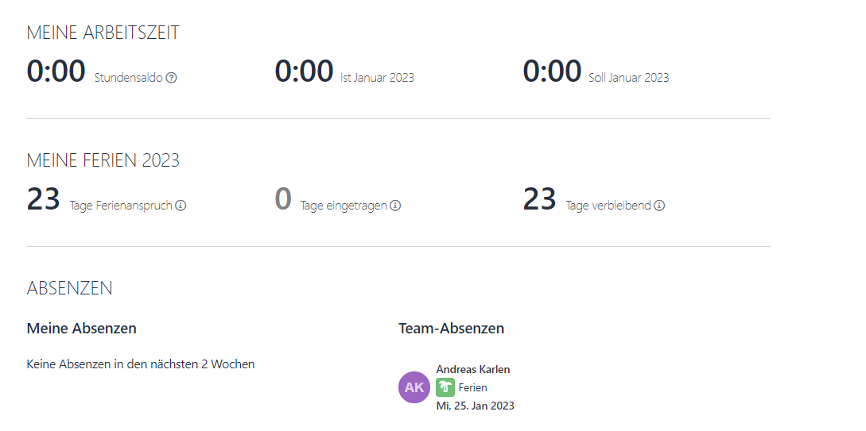
Zeiterfassungssystem «Hakuna»
Ferien / Absenzen / Stundennachweis

Slide 14
Besten Dank für Ihre Aufmerksamkeit!
Fragen / Anregungen?

